Slide 1
Йохокуб «Yohocube» в развитии конструктивных навыков детей
Тихонова О.Б.
д/с №142
Тверь 2022

Slide 2
S
T
E
A
M
*science
(наука);
*technology
(технология);
Новая
конструкция образовательного пространства
Новые
возможности
для достижения
качества
образования
*engineering
(инженерия);
*art
(искусство);
*mathematics
(математика).

Slide 3
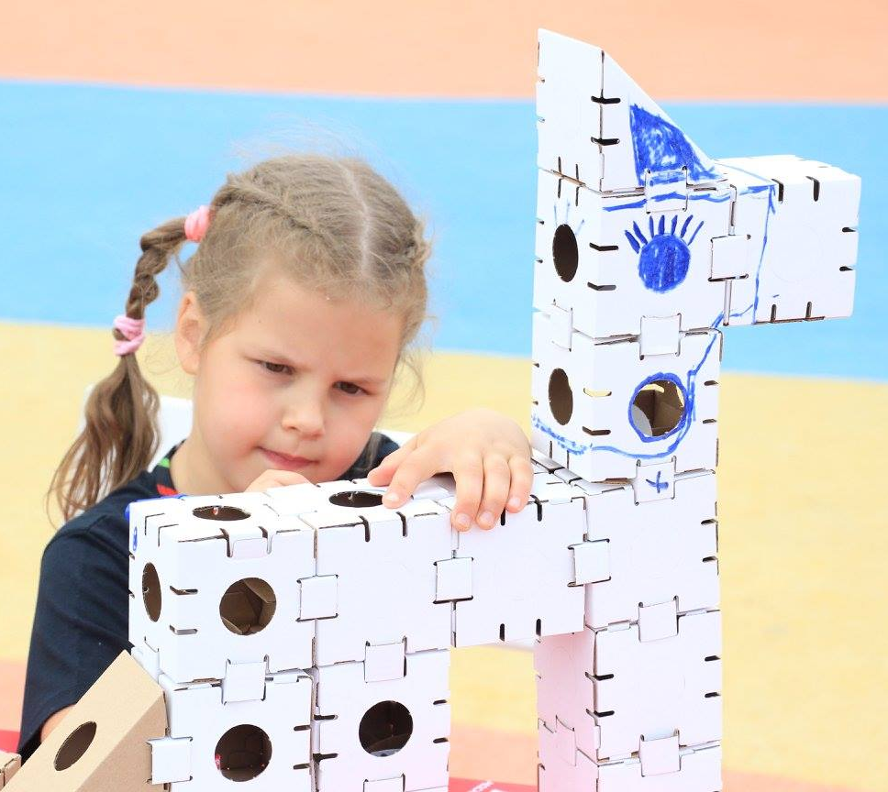
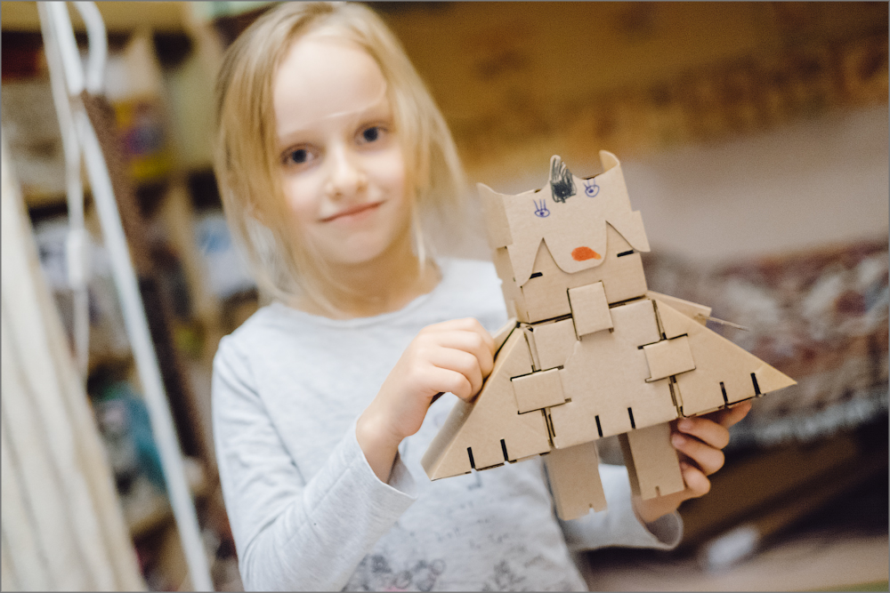
STEAM технология «Yohocube»

Slide 4
Развитие мелкой моторики в процессе 3D-моделирования
Развитие математического мышления 2-х и 3-хмерного измерения
STEAM
технология «Yohocube»
Проектирование функциональных объектов и простых механизмов
Реализация творческих возможностей

Slide 5
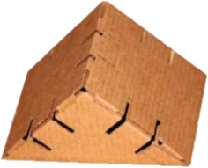
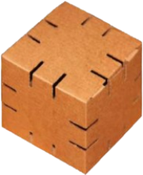
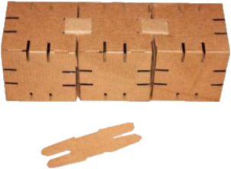
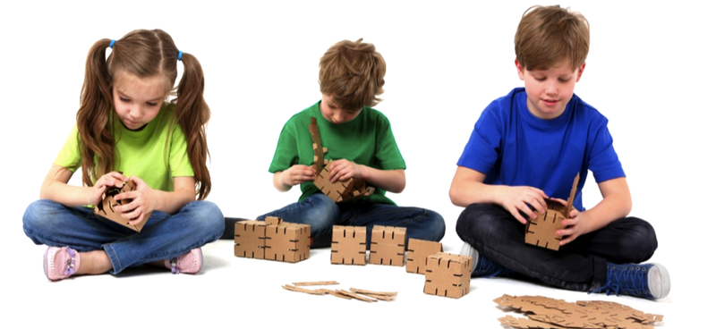
Как работает?
Готовый сценарий
или ваша
неограниченная
фантазия
Набор кубиков
и призм
3 варианта
соединения
Позволяет собрать любую модель – от мяча до крепости и даже мебели!
Картонные
конструкции
можно раскрасить
и декорировать
любым материалом

Slide 6
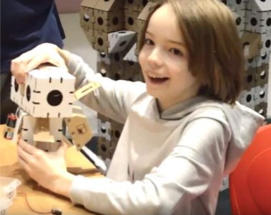
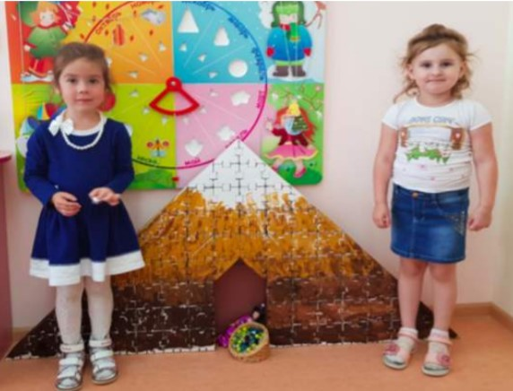
Применение:
мастер-классы;
коллективные игры, сценарии, театральные постановки;
конструирование и моделирование объектов, инсталляций;
средство обучения;
создание развивающей образовательной среды.

Slide 7
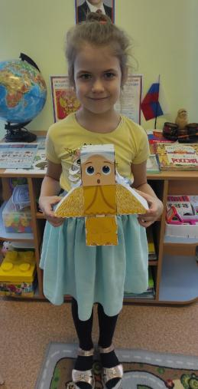
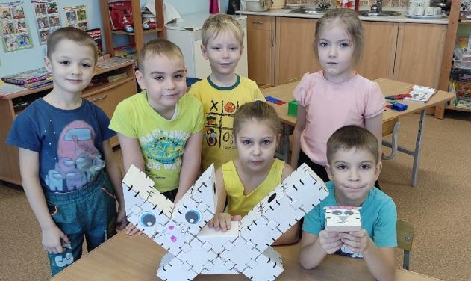
Моделирование по схемам
на любую тему

Slide 8
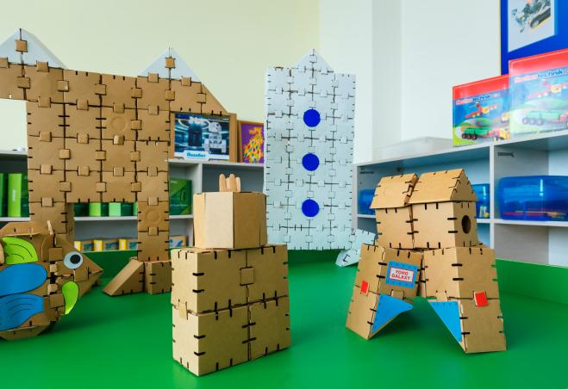
Игровые маркеры

Slide 9
Спасибо за внимание!

